Slide 1



DBT TUTORIEL
DBT, c’est quoi ?
DBT (Data Build Tool) est un outil open source de transformation de données (T dans ETL ou ELT « Exctract Load Transform ») au sein des datawarehouses (Snowflake, Bigquery, Redshift, Postgres).
Son utilisation repose sur des modèles écrits en langage SQL pour définir les transformations que l’on souhaite faire sur nos données.
Cela le rend facilement accessible aux data analyst | scientist. Lors d’une exécution, les données transformées sont matérialisées dans le datawarehouse sous forme de tables ou de vues.
L’essentiel à retenir :
DBT est un outil qui permet de gérer le pre-processing de mes données stockées dans une base de données (et oui il n’y a pas que PANDAS dans la vie).

Slide 2


DBT TUTORIEL
Création d’un environnement anaconda
1ère étape : Créer un nouvel environnement pour s’éviter les conflits classiques entre nos différentes librairies python.
create –name dbt_env
A. Ouvrir anaconda prompt et créer un nouvel environnement que l’on appelle dbt_env par exemple.
B. Activer le nouvel environnement
C. Placez-vous dans le dossier que vous souhaitez (Documents/dbt_cn : dossier vide pour l’instant que j’ai créé en amont)

Slide 3
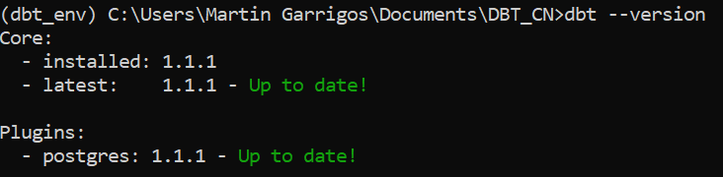
DBT TUTORIEL
Installation dbt
2ème étape :
A. On installe la librairie DBT.
Pour les plus curieux , ici on installe deux librairies :
cq
Dbt core (la base de de dbt)
Dbt-postgres qui va nous permettre d’utiliser dbt avec postgres (système de gestion de base de données).
B. On check que l’install a bien fonctionné.
Nb : si vous rencontrez un problème à ce niveau, n’hésitez pas à tenter une install' avec « pip install dbt-postgres » ou encore « pip install dbt-fal » si vous voulez utiliser des scripts Python exécutés par DBT.

Slide 4
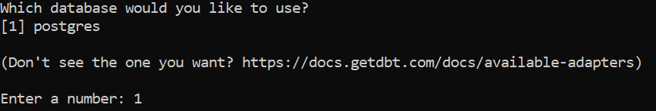
DBT TUTORIEL
Initialisation de dbt
3ème étape :
A. Création de notre projet dbt
B. Nommer notre nouveau projet
C. On choisit notre type de base de données
OK ! Si dbt vous a souhaité un alors je vous invite à ouvrir VS Code ☺

Slide 5
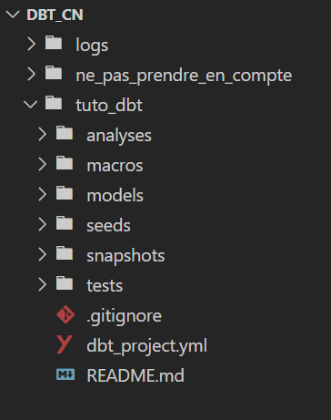
DBT TUTORIEL
Structure du projet dbt
Nous y voilà ! On a créé un projet DBT (ici c’est « tuto_dbt » le projet). Et vu que les devs sont sympas, ils nous ont déjà fait l’architecture du projet.
Oui, ça fait beaucoup de dossiers mais pas de panique c’est une découverte, on va absolument pas utiliser toutes les fonctionnalités !
A RETENIR :
Models : c’est le dossier le plus important dans lequel nous ferons le preprocessing de nos données sous la forme de fichier .sql (on y reviendra).
Macros : c’est l’endroit des cracks en SQL qui ont envie de faire leurs propres fonctions pour automatiser certains traitements dans « models » (Vraiment pas essentiel pour votre projet)
Tests : c’est l’endroit qui nous permettra de checker si nos transformations se passent bien. Parfois vos modèles vont marcher mais vous vous rendrez compte que vos données sont « null » ou autre… Faire des tests permettra de faire remonter des erreurs.
Pour le reste on verra plus tard ☺

Slide 6
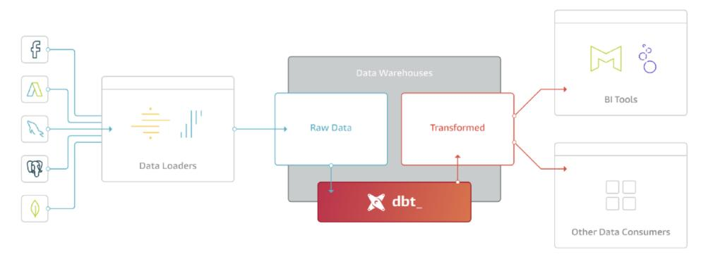

DBT TUTORIEL
Rôle de dbt
Base de données (BD) PostgresSQL
Avec dbt vous allez vous connecter à votre BD et expliciter les transformations que vous voulez réaliser sur vos données. Puis les renvoyer sous forme de nouvelles tables dans la BD
Une fois ces nouvelles tables bien propres, vous allez connecter Power BI (outil de visualisation) à votre BD afin de réaliser vos plus beaux dashboards !
Cette partie ne vous concerne pas puisque Virginie vous donnera les données sous forme de .csv ou .txt donc pas d’extraction de données pour vous cette fois ! Il faudra juste intégrer « à la main » les données dans la BD.

Slide 7
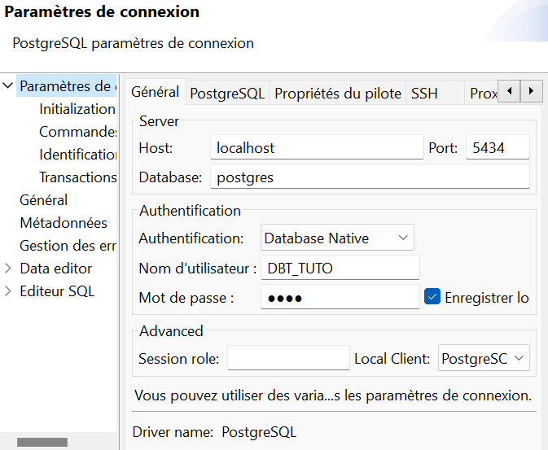
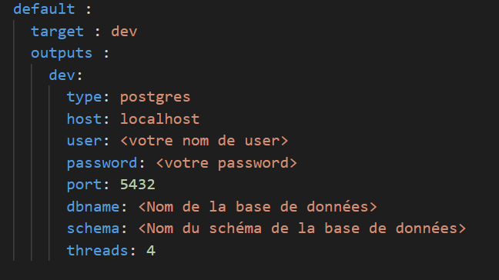
DBT TUTORIEL
Configuration du projet dbt
3 choses essentielles à connaître pour configurer son projet DBT :
Profiles.yml : c’est LE fichier qui donne à DBT les configurations pour se connecter à votre BD. Et c’est aussi LE point tricky car il faut se rendre à la racine du .dbt. Je sais que vous êtes sur linux donc je vous laisserai un peu chercher comment y parvenir. Pour vous aider voici le chemin windows qui permet d’y acceder : C:\Users\Martin Garrigos\.dbt.
Je crois en vous, vous allez y arriver.
OK, du coup ce fichier doit ressembler à ça :
Petit tips : ces infos sont quasi toutes dispo dans « clique droit sur la bd 🡪 edit connection »

Slide 8
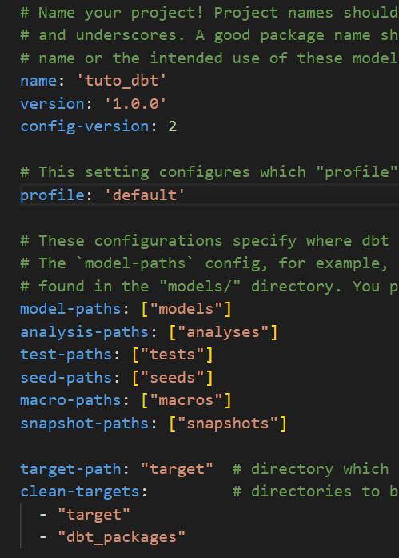
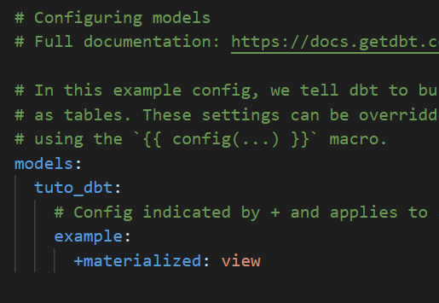
DBT TUTORIEL
Configuration du projet dbt
3 choses essentielles à connaître pour configurer son projet DBT :
2. dbt_project.yml : Pour faire simple, c’est le fichier qui configure votre projet : « J’envoie où toutes mes transformations ? J’utilise quel profil ? Quels sont mes chemins pour mes modèles ? ». BREF, le fichier lu quand on lance notre projet. Il est déjà bien prérempli par nos gentils devs.
Ici mettre le nom du profil que l’on a crée dans le profiles.yml
Ici on configure nos sorties de modèles : où vont-ils aller dans la BD ?
Je vous invite à regarder un peu la doc par rapport à ça.
Dans un premier temps, ne touchez pas beaucoup aux configs puis petit à petit jouez sur quelques paramètres ça viendra tout seul ☺

Slide 9
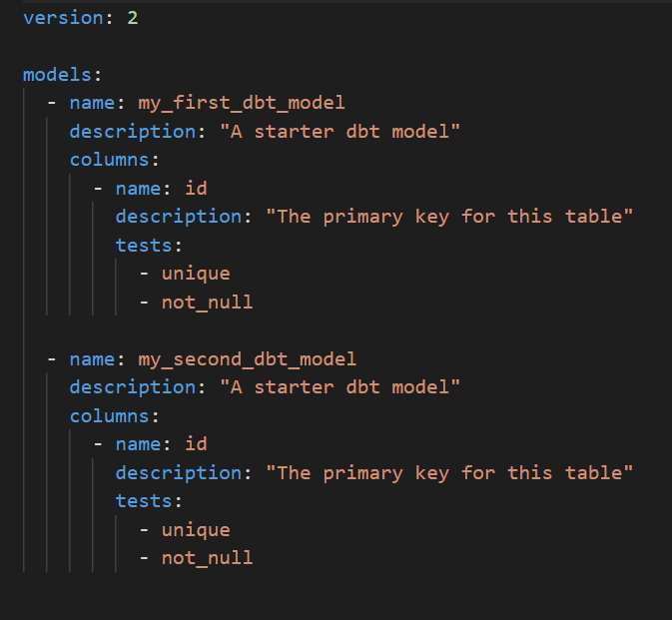
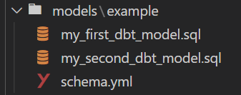
DBT TUTORIEL
Configuration du projet dbt
3 choses essentielles à connaître pour configurer son projet DBT :
3. schema.yml : Ce fichier est situé dans le dossier models, il permet d’annoncer et de caractériser nos modèles. On peut y ajouter les tests que l’on souhaite réaliser sur ces transformations.
OK ! Ici, nos gentils devs nous ont donné deux exemples de modèles très très simples (cela crée une nouvelle table avec une seule colonne (« id ») et une seule valeur (1).
Dans le fichier schema.yml, ils déclarent les deux modèles.
Très important de mettre dans « name : » le même intitulé que votre modèle .sql.
Pour le reste, vous découvrirez par vous-même.
En plus, Virginie n’est jamais loin ☺

Slide 10
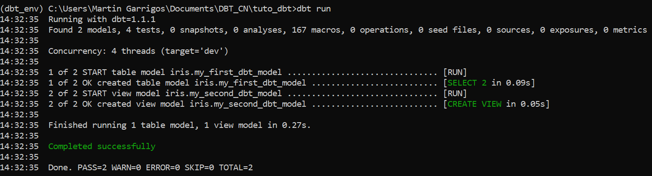
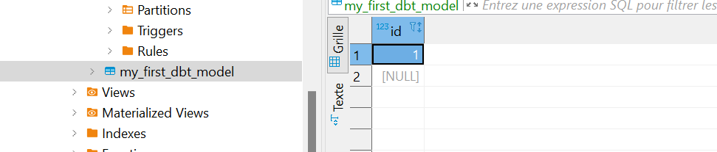
DBT TUTORIEL
DBT RUN
OK maintenant que tout est configuré, on test ??
Rendez-vous dans votre terminal et lancez « dbt run ».
Si vous avez tout bien configuré, normalement vous devriez vous retrouver avec ça (du vert partout). Allez vérifier que ça a marché dans la BD ! On a donc lancé les deux modèles déjà pré-faits du tuto.

Slide 11
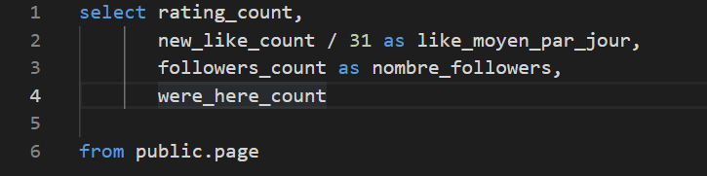

DBT TUTORIEL
Un petit exemple ?
OK ! Bon, ça fait beaucoup d’infos mais on a vu l’essentiel pour s’en sortir avec DBT. Maintenant je vous propose un petit exemple, c’est cadeau !
Je possède une table (nommée « page » stockée dans le schéma nommé « public ») avec des colonnes qui me donnent des informations sur la page facebook d’une ville par exemple mais je voudrais l’anonymiser et donc garder seulement les infos qui ne permettraient pas de trouver de quelle page facebook il s’agit.
Voilà le modèle tout bête que je propose :
sélectionner seulement les colonnes que je veux garder
Transformer une colonne en la renommant
Calculer une nouvelle métrique à l’aide d’une colonne
Commande magique pour lancer les modèles dans votre prompt : dbt run et voici la table rendue par dbt à l’endroit que vous lui avez stipulé dans la BD

Slide 12
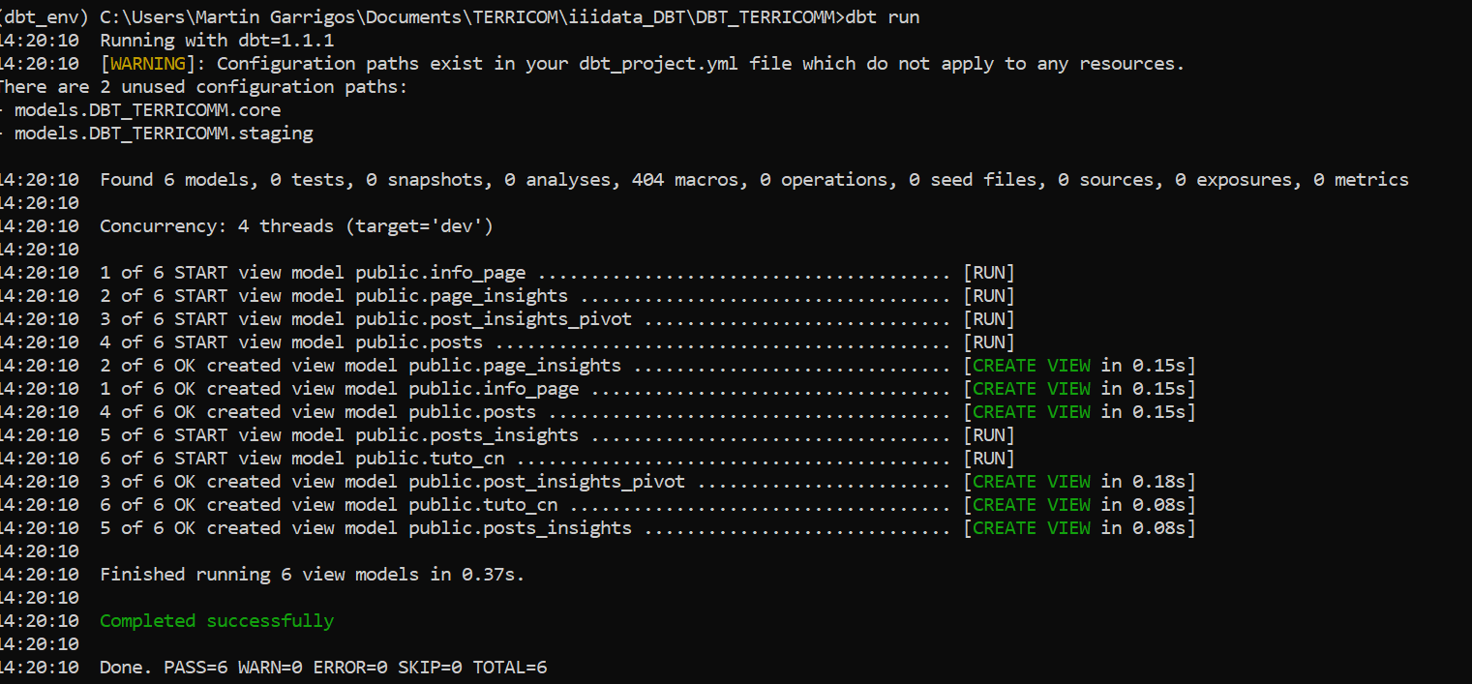
DBT TUTORIEL
Un petit exemple ?
Cet exemple est volontairement simple pour que vous fassiez de même dans un premier temps pour prendre en main les modèles dans dbt.
Lorsque vous lancez « dbt run » dans votre prompt, vous comprendrez vite si la transformation a marché. Vert = BIEN, Rouge = PAS BIEN (il faut donc lire le message d’erreur et y remédier).
Par exemple ici, j’ai 6 modèles dans mon projet dbt. Ils sont tous vert donc j’ai gagné ☺

Slide 13
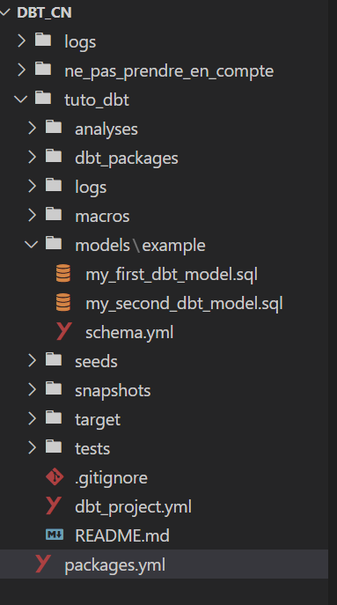
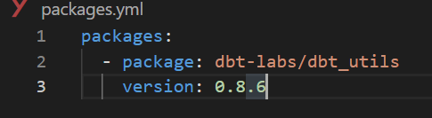
DBT TUTORIEL
Pour aller un peu plus loin
Je vous ai expliqué un peu avant, que l’on peut faire ses propres macros en SQL (équivalent de faire ses fonctions en python) pour rendre nos modèles plus lisibles et simples d’utilisation.
Et bien il y a encore mieux et moins relou !
Les gentils devs (encore eux) ont mis à disposition une librairie « dbt-utils » qui regroupe pleins de fonctions super utiles que vous n’avez même pas à coder. Bon je ne sais pas si Virginie sera contente que je vous donne cette petite triche mais au cas où, ne lui dites rien svp …
Créez un fichier qui s’appelle packages.yml
Remplissez-le ainsi
Ouvrez votre prompt et lancez « dbt deps »
Et voilà le travail, regardez toutes les fonctions disponibles dans « macros » et à vous de trouver comment les intégrer à vos modèles ☺

Slide 14
DBT TUTORIEL
Pour aller encore plus loin...
Utiliser une fonction de hashage dans DBT
Créer une surrogate key dans les tables de dim
Si vous souhaitez mettre en place une macro plutôt que de copier-coller le même bout de code dans différents scripts :
Bravo à vous pour ce très bon réflexe de dev!
Allez voir cette ressource : https://docs.getdbt.com/docs/build/jinja-macros

